Slide 1
Екологічна політика ЄС

Slide 2
Загальна характеристика ЄС

Slide 3
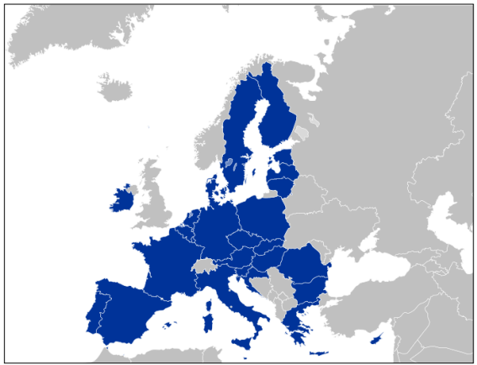
ЄС
Сьогодні Європейський Союз є політико-економічним союзом, до складу якого входить 27 європейських країн: Австрія, Бельгія, Болгарія, Греція, Данія, Естонія, Ірландія, Іспанія, Італія, Кіпр, Латвія, Литва, Люксембург, Мальта, Нідерланди, Німеччина, Польща, Португалія, Румунія, Словаччина, Словенія, Угорщина, Фінляндія, Франція, Хорватія, Чехія, Швеція

Slide 4
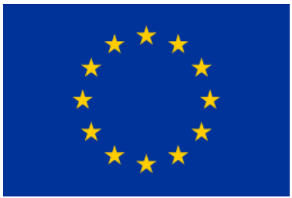
Прапор ЄС (рис. 1.2) є одним з основних символів Союзу.
Спочатку прапор був символом Ради Європи, міжнародної спільноти європейських країн, утвореної після другої світової війни. Як було зазначено в описі символу, «На тлі блакитного неба Західного світу зірки символізують народи Європи у формі кола, знаку Союзу. Їх кількість незмінно дорівнює дванадцяти – символу досконалості та цілісності» – Рада Європи, Париж, 7–9 грудня 1955 року.

Slide 5
Чисельність населення
Загальна чисельність населення ЄС біля 448 млн осіб.
Найбільші країни за чисельністю населення (та національним економічним потенціалом): Німеччина – 84 млн громадян, Франція – 65 млн громадян та Італія – 60 млн громадян.
Найменші за чисельністю населення країни ЄС: Мальта – 440 тис. громадян та Люксембург – 625 тис. громадян.

Slide 6
Економіка Європейського Союзу
Спільна економіка держав-членів ЄС, є третьою за величиною економікою у світі після Сполучених Штатів та Китаю. Номінальний ВВП Європейського Союзу у 2020 році становив близько 15 трильйонів доларів США, що становить близько 17 % світової економіки.

Slide 7
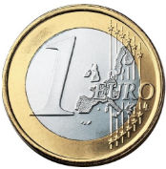
Євро
Євро є другою за величиною резервною валютою та другою валютою, що найбільш торгується у світі після долара США. Євро використовують 20 із 27 країн-членів ЄС. Загалом, це офіційна валюта у 26 країнах, у 20 країнах-членах ЄС (країни Єврозони) та у шести інших європейських країнах, які використовують євро офіційно чи фактично.

Slide 8
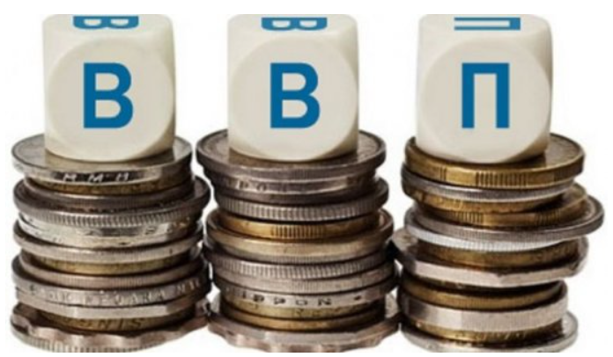
Економіка Європейського Союзу
Економіка Європейського Союзу складається з внутрішнього ринку змішаних економік, що базується на вільному ринку та передових соціальних моделях. Вона включає внутрішній єдиний ринок із вільним переміщенням товарів, послуг, капіталу та робочої сили.
Середній ВВП на душу населення (ПКС) у 2018 році у ЄС становив 43 188 доларів (порівняно із 62 869 доларами – у США, 44 246 доларами – у Японії та 18 116 доларами – у Китаї).
106 372 доларів у Люксембурзі, 23 169 доларів у Болгарії

Slide 9
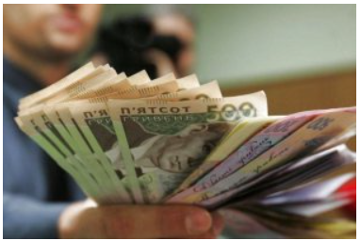
Середня зарплата
Згідно Євростату, середня зарплата по країнах ЄС у 2018 р. склала 42,5 тис доларів (34,8 тис. євро) на рік. Для порівняння, згідно Мінфіну, середня зарплата в Україні у травні 2021 р. становила порядку 13500 грн., тобто в середньому приблизно 5,9 тис. доларів на рік (по курсу долару на той час).

Slide 10
Сектори економіки
Основні сектори економіки ЄС мають характерне для економічно розвинених країн співвідношення. Наприклад, за даними на 2016 р., сільське господарство займало у структурі ВВП Європейського Союзу порядку 1,5 %, промисловість – 24,5 %, сервіси/послуги – 70,7 %.

Slide 11
Наднаціональне політико-правове регулювання у ЄС

Slide 12
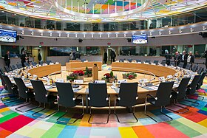
Європейська рада
об’єднує керівників усіх держав-членів ЄС на чолі з президентом Ради. Рада є вищим політичним органом ЄС і визначає стратегічні рішення ЄС.

Slide 13
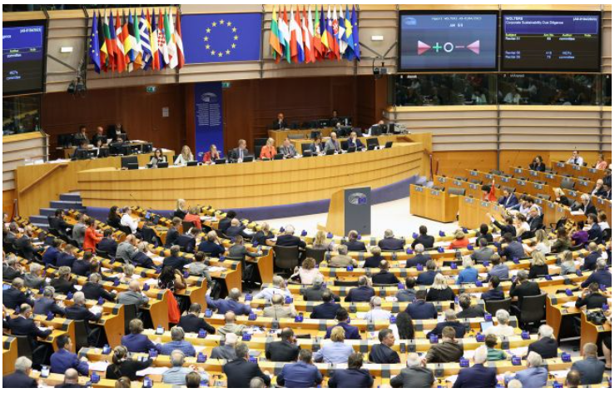
Європейський парламент
є законодавчим органом ЄС, 705 депутат обирається громадянами країн-членів ЄС на 5 років прямим голосуванням 9 громадян ЄС по країнах. Європарламент засідає у Страсбурзі (Франція) і Брюсселі (Бельгія).

Slide 14
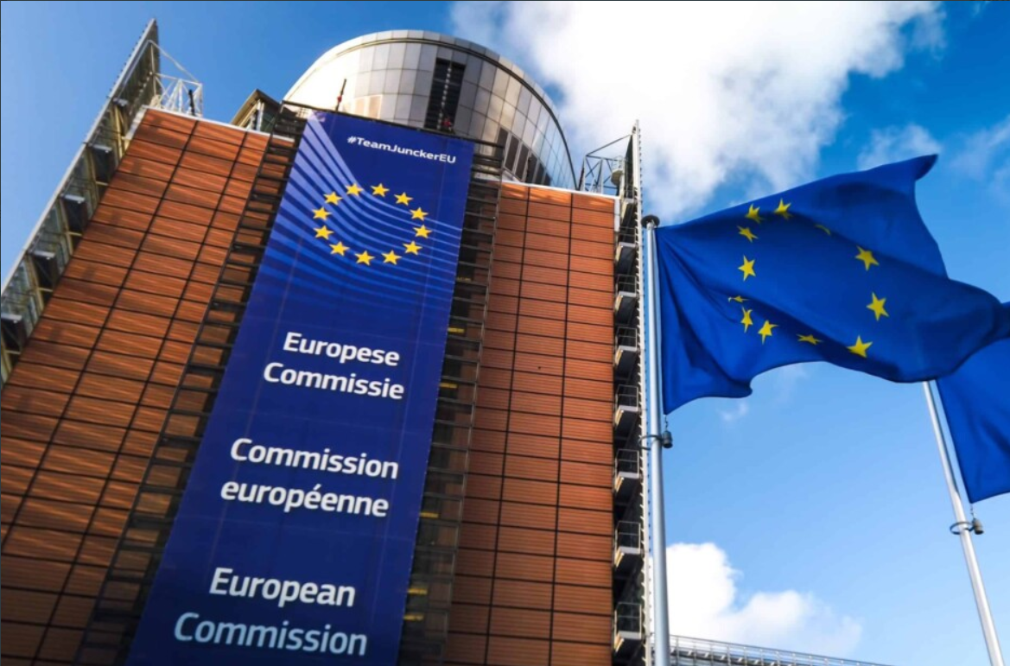
Європейська комісія
центральний виконавчий орган ЄС, який виконує і певні законодавчі функції (наприклад, може приймати технічні регламенти ЄС). Єврокомісія складається з 27 членів, рахуючи президента Єврокомісії, – по одному представнику від кожної країни, які, втім, представляють не інтереси власної країни, а очолюють відповідні напрямки роботи – директорати у межах усього ЄС.

Slide 15
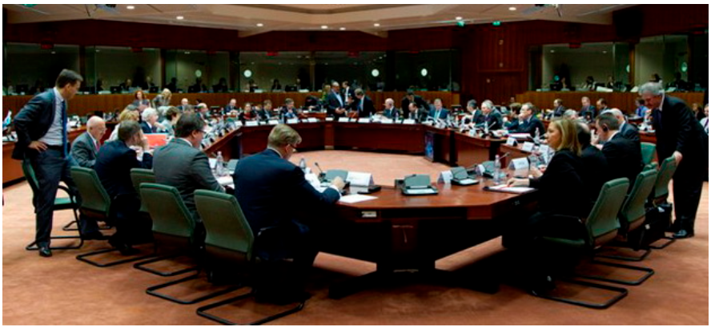
Рада міністрів (або Рада Європейського Союзу)
це основний орган ухвалення рішень – зібрання на рівні профільних міністрів національних урядів, наприклад, рада міністрів закордонних справ, рада міністрів економіки і т.д. За своєю функцією є законодавчим органом ЄС, що разом з Європарламентом ухвалює законодавчі рішення.

Slide 16
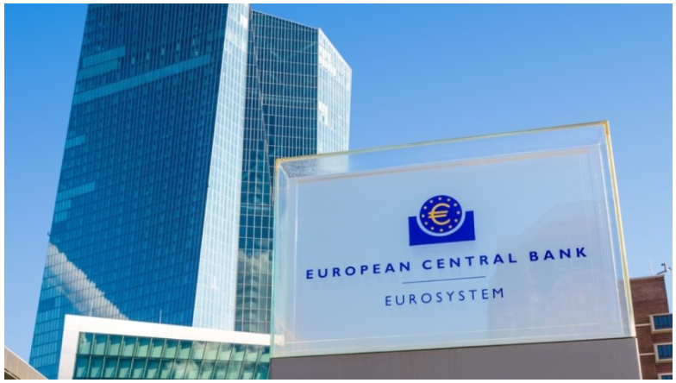
Європейський центральний банк
координує фінансову політику національних урядів. У 2002 р. в ЄС введена єдина грошова одиниця – євро, яка, проте, запроваджена не у всіх країнах. У 2016 р. євро перебувало у обігу у 19 країнах – членах ЄС. Проте, Євробанк опікується фінансовою політикою усіх країн ЄС.

Slide 17
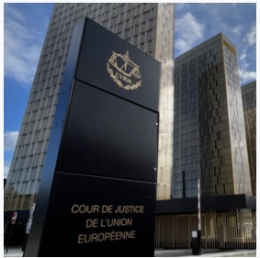
Суд Європейського Союзу
судовий орган ЄС вищої інстанції, що регулює розбіжності: між країнами-членами ЄС; між країнами-членами ЄС і самим Європейським Союзом; між інститутами ЄС; між ЄС і фізичними або юридичними особами.

Slide 18
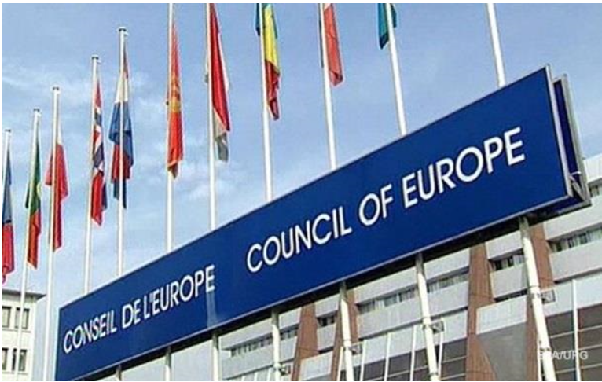
Рада Європи – не є органом чи структурою Європейського Союзу
це міжнародна організація 47 країн у європейському просторі. Членство відкрите для всіх європейських держав, які визнають принцип верховенства права і гарантують основні права людини і свободи для своїх громадян.

Slide 19
Політико-правове регулювання у рамках ЄС здійснюється за принципом субсидіарності (додатковості) – керівні органи ЄС мають вдаватися до активних дій тільки тоді, коли національні законодавства та національні уряди не спроможні самостійно вирішити проблему.
Субсидіа́рність (лат. subsidium — допомога; англ. subsidiarity) — організаційний і правовий принцип, згідно з яким Спільнота (наприклад, ЄС) вдається до будь-яких заходів лише в тому разі, якщо вони ефективніші за відповідні заходи на національному, регіональному або місцевому рівнях (виняток становлять сфери виняткової компетенції Спільноти); один з основоположних принципів Європейського Союзу. Означає постійне оцінювання обґрунтованості дій ЄС з погляду наявних можливостей на національному, регіональному та місцевому рівнях.

Slide 20
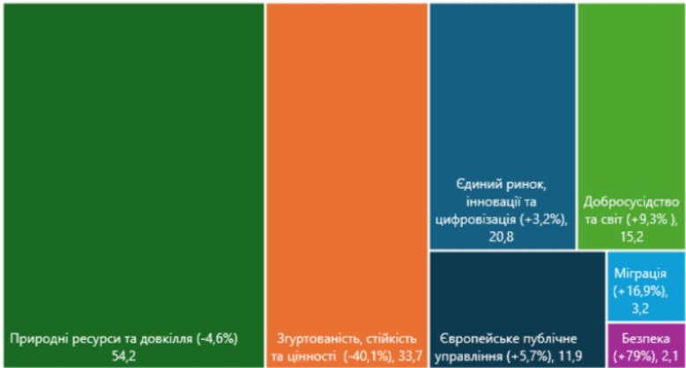
Бюджет Європейського Союзу (не плутати із сумарним ВВП країн ЄС)
це зведена сума надходжень і витрат, якими опікуються наднаціональні керівні органи ЄС. Бюджет ЄС формується з відрахувань країн-членів ЄС, що становлять біля 1 % від ВВП кожної країни. Бюджет ЄС формується для фінансування політики, що проводиться на європейському рівні. Бюджет Європейського Союзу – це перш за все інвестиційний бюджет. Його мета – реалізувати пріоритети, про які погодились усі члени ЄС. Він забезпечує європейську додану вартість, підтримуючи дії, які відповідно до принципу субсидіарності та пропорційності можуть бути більш ефективними, ніж дії, вжиті на національному, регіональному чи місцевому рівнях.

Slide 21
ФОРМУВАННЯ ЕКОЛОГІЧНОЇ ПОЛІТИКИ ЄС

Slide 22
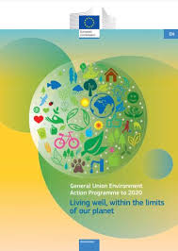
Починаючи з 1967 р. з Директиви про гармонізовану класифікацію та маркування небезпечних хімічних речовин, цілі та принципи охорони навколишнього середовища отримали свій власний розділ (1987 р.) у Договорі про Створення Європейського Союзу.
Формування екологічної політики ЄС тісно пов’язане з формуванням та реалізацією Екологічних Програм Дій (ЕПД) / Environmental Action Programmes (EAP) Європейського Союзу – середньострокових стратегічних документів, що визначають екологічну політику ЄС на найближчі 5-7 років.

Slide 23
Перша Екологічна Програма Дій
У Першій ЕПД (1973 – 1992 рр.) вже наголошувалося про те, що економічний розвиток, процвітання та охорона навколишнього середовища взаємозалежні.
Стверджувалося, що «охорона навколишнього середовища належить до найважливіших завдань Співтовариства».
Серед найважливіших цілей Першої ЕПД були:
- запобігання, зменшення та стримування екологічної шкоди;
- збереження екологічної рівноваги;
- раціональне використання природних ресурсів.

Slide 24
Перша Екологічна Програма Дій
Вона запропонувала поступовий підхід до визначення цілей щодо якості навколишнього середовища.
Це розпочалося з дослідницької діяльності щодо забруднюючих речовин, причин забруднення та критеріїв екологічних цілей.
Наприкінці цього процесу було запропоновано визначення норм якості продукції та довкілля.
Підхід ґрунтувався на захисті окремих середовищ навколишнього середовища (води, повітря, ґрунту тощо)
Перша ЕПД приділяла більшу увагу захисту вод та відходів, але вона також містила галузевий підхід з особливим наголосом на сільському господарстві та просторовому плануванні.

Slide 25
Друга Екологічна Програма Дій
Друга ЕПД (1977 – 1981 рр.) була продовженням першої з точки зору підходу та мети, з більшим діапазоном проблем, які необхідно вирішувати.
Охороні дикої природи приділялася особливу увагу.
З точки зору практичного підходу, Перша та Друга програми відстоювали значення якості води та повітря. Цілі щодо якості питної води були дуже суворими – цілі щодо повітря могли бути досягнуті без сильного втручання політики.
Проте протягом цього періоду було прийнято ряд рамкових директив, особливо щодо води та відходів.

Slide 26
Третя Екологічна Програма Дій
Третя ЕПД (1982 – 1986) відображають значні зміни у політичному підході, будучи набагато більш тісно пов'язаними з завершенням створення внутрішнього ринку, ніж їхні попередники.
Гармонізація стандартів викидів у навколишнє середовище.
Гармонізація регламентів щодо продукції.
Граничні значення викидів від стаціонарних та пересувних джерел.
Впровадження кращих технологій очистки

Slide 27
П’ята ЕПД (1997 – 2003 рр.)
У П’ятій ЕПД інтеграція екологічної політики та сталий розвиток стали ключовими елементами складної архітектури стратегічних документів.
Нове складне та цілісне рамкове законодавство, таке як Директива про якість навколишнього повітря (96/62), Рамкова директива про воду (2000/60) або Директива щодо комплексного запобігання та контролю забруднення 1996/61).
Нове цільове законодавство, що встановлює максимальні національні межі викидів для ключових забруднювачів, але залишає країнам-членам свободу вибору способу досягнення необхідних скорочень.
Директива про торгівлю викидами.
Встановлення відповідальності виробників.

Slide 28
Шоста Екологічна Програма Дій (2004 – 2012 рр.)
Загальний політичний порядок денний Шостої ЕПД визначається занепокоєнням щодо розвитку нових держав–членів.
Шоста ЕПД зосереджена на так званих стійких екологічних проблемах, таких як зміна клімату, втрата біорізноманіття або надмірне споживання ресурсів.
В основному Шоста ЕПД формулює основу загальних принципів та завдань, які будуть більш конкретизовані так званими тематичними стратегіями щодо ключових питань, таких як пестициди, ресурси, переробка, ґрунти, міське середовище, морське середовище та чисте повітря.

Slide 29
Сьома Екологічна Програма Дій (2013 – 2020 рр.)
Сьома Екологічна Програма Дій ЄС під назвою «Жити добре, в межах можливостей планети».
Сьома ЕПД задумана керувати європейською екологічною політикою до 2020 року. Для того, щоб дати більшдовгострокове спрямування, вона викладає не лише це бачення, але й те, чим хоче бути Європейський Союз до 2050 року.
Програма визначає три ключові цілі:
- захист, збереження та збільшення природного капіталу ЄС;
- перетворити ЄС на ресурсоефективну, зелену та конкурентоспроможну низьковуглецеву економіку;
- захист громадян ЄС від тиску, пов'язаного з навколишнім середовищем, та ризиків для здоров'я та добробуту.

Slide 30
Сьома Екологічна Програма Дій (2013 – 2020 рр.)
Чотири так званих "можливості" допоможуть Європі досягти цих цілей:
краща реалізація законодавства;
краща інформація за рахунок покращення бази знань;
більше та мудріші інвестиції в екологічну та кліматичну політику;
повна інтеграція екологічних вимог та міркувань в іншу політику.
Дві додаткові горизонтальні пріоритетні цілі завершують Програму:
зробити міста ЄС більш стійкими;
допомогти ЄС більш ефективно вирішувати міжнародні екологічні та кліматичні виклики.

Slide 31
Восьма Екологічна Програма Дій (2021 – 2030 рр.)
Пропозиція Восьмої ЕПД закликає до активного залучення всіх зацікавлених сторін на всіх рівнях управління для забезпечення ефективного виконання законів ЄС щодо клімату та навколишнього середовища.
Цілі Пропозиції щодо Восьмої ЕПД мають на меті прискорити перехід до кліматично нейтральної, ресурсоефективної та відновлюваної економіки, яка поверне планеті більше, ніж вона потребує.
програма має наступні шість пріоритетних цілей: досягнення мети скорочення викидів парникових газів до 2030 року та кліматичної нейтральності до 2050 року, підвищення потенціалу адаптації, посилення стійкості та зниження вразливості до зміни клімату, просування до моделі регенеративного зростання, від’єднання економічного зростання від використання ресурсів та деградація навколишнього середовища та прискорення переходу до кругової економіки, прагнучи до амбіцій з нульовим забрудненням, включаючи повітря, воду та ґрунт та захищаючи здоров’я та добробут населення.

Slide 32
Стратегія сталого розвитку ЄС

Slide 33
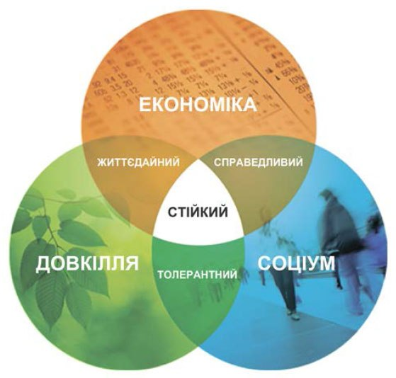
Стратегія сталого розвитку ЄС
Сьогодні стратегія сталого розвитку базується на трьох взаємоузгоджених складових розвитку суспільства – економічному зростанні, захисті та збереженні довкілля, та соціальному захисті усіх членів суспільства.

Slide 34
Стратегія сталого розвитку ЄС
Ця стратегія, сформована на початку 90-х років минулого століття під егідою ООН.
7-а Екологічна Програма Дій (на 2013-2020 рр,) дослівно визначає, що «у 2050 р. ми [громадяни ЄС] будемо жити у злагоді з природними можливостями планети. Наше процвітання і здорове довкілля буде спиратися на інноваційну «циклічну» економіку, де немає місця відходам, і де природні ресурси використовуються за принципами сталого розвитку, біорізноманіття захищене, цінується і відновлюється шляхами, що підсилюють стійкість нашого суспільства

Slide 35
Європа 2020
Наступним прикладом ефективної політики ЄС щодо постановки та втілення цілей сталого розвитку стала його стратегія «Європа 2020», прийнята у 2010 році і націлена на «розумне, стале та соціально орієнтоване зростання» (Europe 2020. A strategy for smart, sustainable and inclusive growth. Brussels, 3.3.2010. COM (2010) 2020.). Саме у цій стратегії Європейський Союз взяв на себе зобов’язання досягти цілі «клімат – енергія 20/20/20», згідно якої до 2020 року ЄС мав досягти наступного:
- зменшити викиди парникових газів (СО2) на 20 % порівняно з 1990 роком,
- збільшити енергоефективність по Союзу на 20 % (порівняно з 2010 роком),
- отримувати 20 % усієї спожитої енергії з відновлюваних джерел.

Slide 36
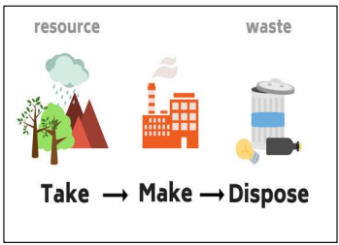
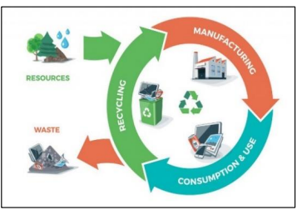
Стратегія циклічної економіки

Slide 37
European Green Deal ("Європейський зелений курс", ЄЗК)
план перетворення Європи на перший у світі кліматично нейтральний континент.

Slide 38
Стратегія сталого розвитку ЄС

Slide 39
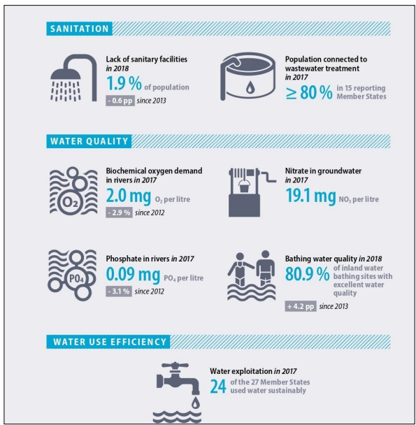
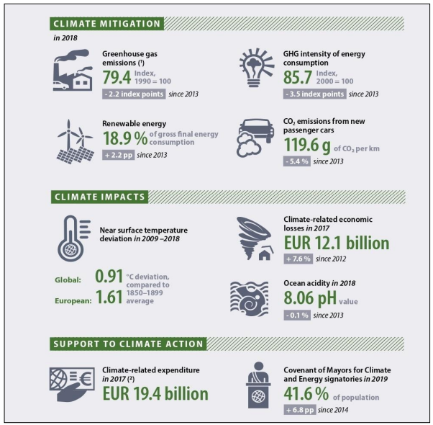
Прогрес Європейського Союзу

Slide 40
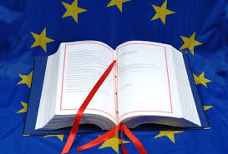
Директи́ва (англ. Directive)
нормативно-правовий акт Європейського Союзу, який вимагає від держав-членів досягнення певної мети, не диктуючи, яким методом держави-члени повинні її досягти.

Slide 41
Виконання угоди про асоціацію

Slide 42
Виконання угоди про асоціацію

Slide 43
Приклад представлення інформації на сайті http://aqicn.org

Slide 44
Виконання угоди про асоціацію
Фізичні та економічні обмеження у доступі до природних прісних вод

Slide 45
Динаміка генерування (кг/людину) та поводження з побутовими відходами у країнах ЄС

Slide 46
Виконання угоди про асоціацію

Slide 47
Території Іспанії, відведені під Європейську екологічну мережу Природа 2000

Slide 48
Виконання угоди про асоціацію

Slide 49
Виконання угоди про асоціацію

Slide 50
Фізичні та економічні обмеження у доступі до природних прісних вод

Slide 51
Виконання угоди про асоціацію

Slide 52
Прогрес України

Slide 53
Прогрес України

Slide 54
Дякую за увагу!

